Slide 1
Treq
Kurz: Korpusy ve výuce češtiny jako cizího jazyka
Projekt: Zvýšení kvality vzdělávání a začleňování žáků s OMJ
Autorky kurzu:
Mgr. Barbora Kukrechtová
Mgr. Věra Hejhalová, Ph.D.
Mgr. Lucie Lukešová, Ph.D.

Slide 2
Program této lekce
Charakteristika aplikace Treq
Využitelnost aplikace Treq
Přístup k Trequ
Vyhledávání v Trequ, zadání dotazu
Vyhledávání v Trequ, zobrazení výsledků
Vyhledávání v Trequ, provázanost s korpusem InterCorp
Úkoly – praktická práce s Treqem

Slide 3
Charakteristika
aplikace Treq je databází překladových ekvivalentů
je založena na textech paralelního korpusu InterCorp
funguje obousměrně pro jazykové páry čeština-cizí jazyk a angličtina-cizí jazyk
cizí jazyky jsou zde nabízeny v rozsahu odpovídajícím jazykům zastoupeným v InterCorpu

Slide 4
Využitelnost
využití najde Treq tam, kde se žáci učí pracovat s cizojazyčnými ekvivalenty a jejich výběrem a také se synonymy
Treq nelze označit za slovník, protože mu chybí celá řada nezbytných lexikografických informací, ale disponuje na rozdíl od běžného slovníku velkou výhodou, kterou je propojení s autentickými texty ve formě konkordancí obsahujících vyhledaný ekvivalent
z kontextů lze vyčíst stejné nebo ještě bohatší informace o významové a pragmatické stránce jazykového ekvivalentu než ze slovníku
uživatel si užíváním Trequ cvičí nejen své jazykové znalosti, ale i svůj jazykový cit a senzibilizuje se na práci s textovým materiálem a jeho výpovědní hodnotou

Slide 5
Přístup
na webové adrese treq.korpus.cz
nebo ze stránky www.korpus.cz (v horním menu nabídka Treq)
aplikace nevyžaduje přihlášení ani registraci v ČNK
může ji používat kdokoli s přístupem k internetu
více informací v manuálu na korpusové wiki

Slide 6
Vyhledávání – zadání dotazu
Krok 1: zvolení výchozího a cílového jazyka
Krok 2: zadání hledaného výrazu
vyhledávané slovo musí být slovo z jazyka označeného jako výchozí
vyhledávané slovo lze formulovat jako:
určitý slovní tvar
lemma
víceslovné spojení
lze užít i regulární výrazy
lze nechat ignorovat malá a velká písmena
hledání lze provést ve všech textech InterCorpu, nebo lze omezit zdrojové texty na:
beletristické jádro (texty ručně zkontrolované a zarovnané)
některou z kolekcí (texty automaticky zarovnané)

Slide 7
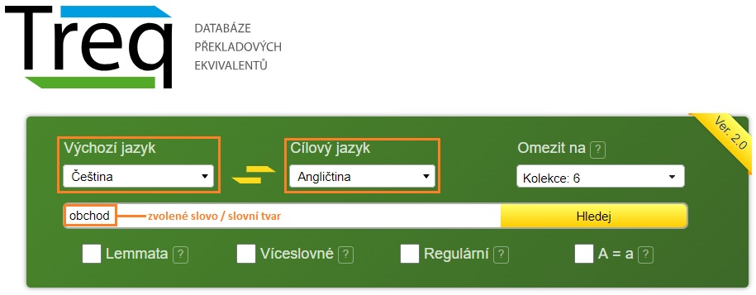
Zadání dotazu - názorně

Slide 8
Zobrazení výsledků
výsledkem hledání je seznam překladových ekvivalentů
proklikem jednotlivých ekvivalentů se uživatel dostane do korpusu InterCorp, který mu zobrazí zarovnané texty obsahující jak výraz jazyka výchozího, tak nabídnutý ekvivalent jazyka cílového
na těchto kontextech lze ověřit, zda zvolený ekvivalent odpovídá nárokům hledaného ekvivalentu

Slide 9
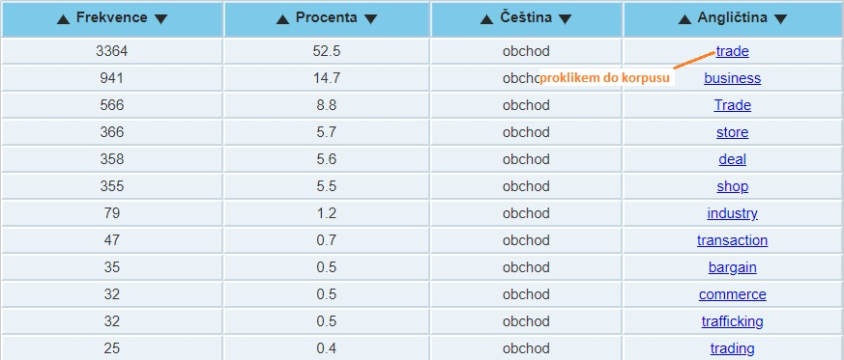
Zobrazení výsledků - souhrn

Slide 10
Zobrazení výsledků – proklikem do InterCorpu

Slide 11
Úkoly
Pokud jste dočetli až sem, nemělo by Vám činit obtíže využít aplikaci Treq tak, abyste zvládli následující úkoly:
vyhledat anglické ekvivalenty českého slova „cesta“
zjistit, zda se pro české slovo „přístup“ užívá také německý výraz „Herangehensweise“
najít anglický ekvivalent českého frazému nechat někoho na holičkách (doporučení: při vyhledávání se soustřeďte pouze na část frazému na holičkách)
najít dva nejběžnější německé ekvivalenty českého slova chuť a z kontextů zjistit rozdíl v jejich užívání
zjistit, jak lze přeložit do češtiny italské slovo signora

Slide 12
Zdroje
Citace korpusu:
Martin Vavřín – Alexandr Rosen (2015): Treq. FF UK, Praha. Dostupný z WWW: <http://treq.korpus.cz>
Doporučená literatura:
Michal Škrabal – Martin Vavřín (2017): Databáze překladových ekvivalentů Treq. Časopis pro moderní filologii 99 (2), s. 245–260
Michal Škrabal – Martin Vavřín (2017): The Translation Equivalents Database (Treq) as a Lexicographer’s Aid. In: I. Kosem et al. (eds): Electronic lexicography in the 21st century. Proceedings of eLex 2017 conference. Lexical Computing CZ, s. r. o., Leiden, s. 124–137

